Slide 1


PHÒNG GIÁO DỤC VÀ ĐÀO TẠO HUYỆN AN LÃO
TRƯỜNG TIỂU HỌC QUỐC TUẤN
LUYỆN TỪ VÀ CÂU
Lớp 3
Giáo viên: Thân Thị Hằng

Slide 2
KIỂM TRA BÀI CŨ
Tìm bộ phận trả lời cho câu hỏi “Bằng gì?”
1.Hằng ngày em đến trường bằng xe đạp.
2.Cây thước em đang dùng được làm bằng nhựa.

Slide 3
KIỂM TRA BÀI CŨ
Tìm bộ phận trả lời cho câu hỏi “Bằng gì?”
1.Hằng ngày em đến trường bằng xe đạp.
2.Cây thước em đang dùng được làm bằng nhựa.

Slide 4
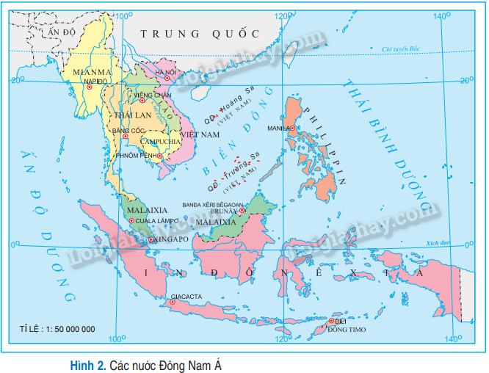

Slide 5
LUYỆN TỪ VÀ CÂU
MỞ RỘNG VỐN TỪ: CÁC NƯỚC. DẤU PHẨY
Notes:
更多模板请关注：https://haosc.taobao.com

Slide 6

Đây là đâu?
Nhật Bản

Slide 7
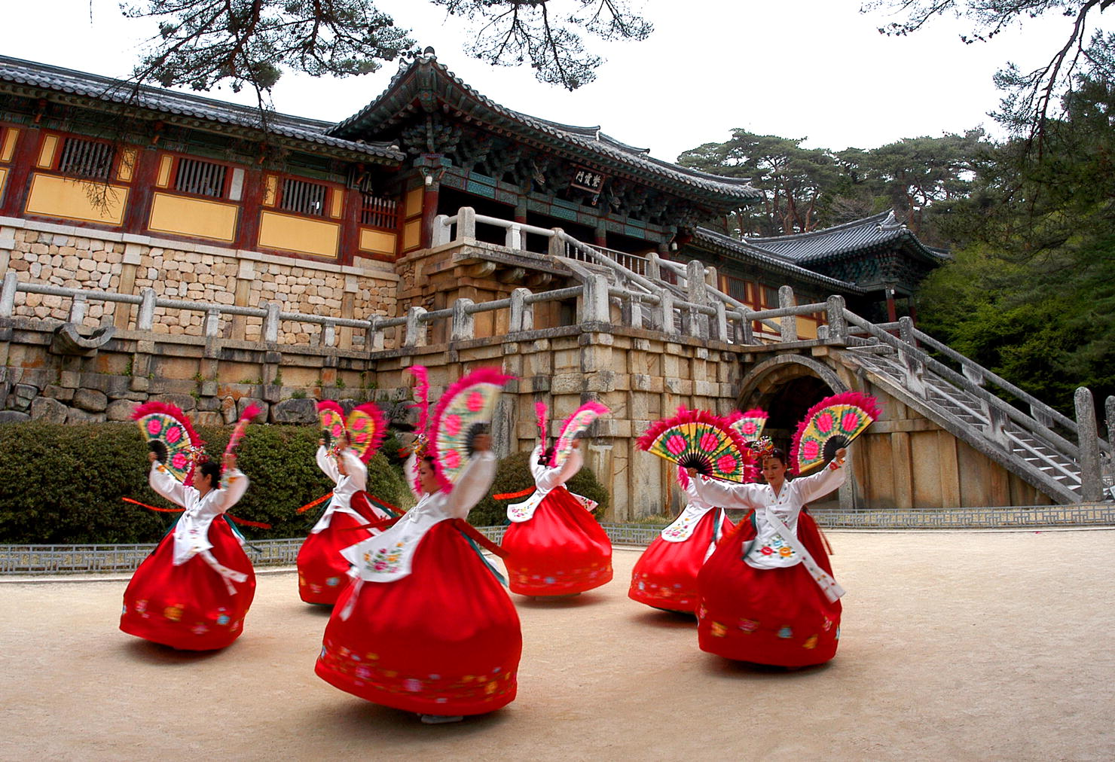
Xứ sở Kim Chi là đất nước nào?
添加标题
This PPT template for the rice husk designer pencil demo works, focusing on the production of high-end design
Hàn Quốc
添加标题
添加标题
This PPT template for the rice husk designer pencil demo works, focusing on the production of high-end design
This PPT template for the rice husk designer pencil demo works, focusing on the production of high-end design

Slide 8
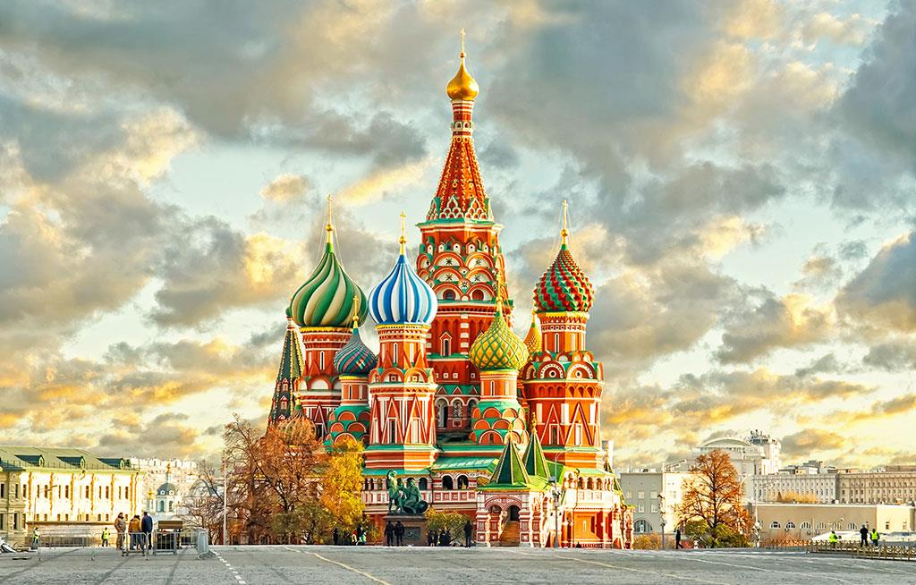
Đất nước có diện tích lớn nhất thế giới, quê hương của Lê-nin?
添加标题
This PPT template for the rice husk designer pencil demo works, focusing on the production of high-end design
Nga
添加标题
添加标题
This PPT template for the rice husk designer pencil demo works, focusing on the production of high-end design
This PPT template for the rice husk designer pencil demo works, focusing on the production of high-end design

Slide 9
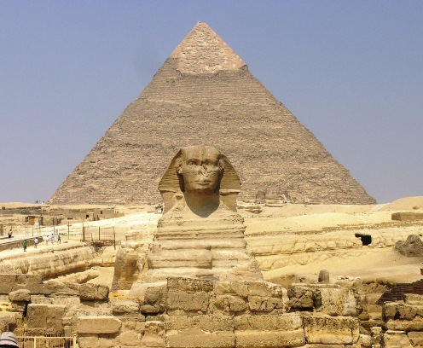
Kim Tự Tháp là
biểu tượng của đất nước nào?
Ai Cập

Slide 10

Quê hương của
Tháp đồng hồ Big Ben?
Anh

Slide 11
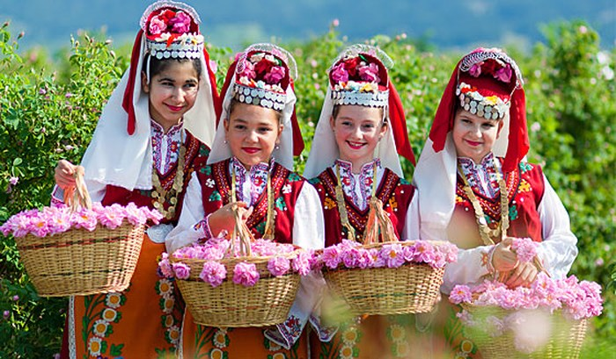
Xứ sở Hoa Hồng
là đất nước nào?
Bun-ga-ri

Slide 12
* Bài tập 2: Viết tên các nước mà em vừa kể ở bài tập 1.
- Lào,
Cam-pu-chia,
Thái Lan,
Ma-lai-xi-a,
Đông ti-mo,
In-đô-nê-xi-a,
Mi-an-ma,
Phi-líp-pin,
Xin-ga-po,
Bru-nây,
Việt Nam,
Nhật Bản,
Triều Tiên,
Hàn Quốc,
Nga,
Pháp,
添加标题
添加标题
添加标题
I-ta-li-a,
Đức,
Bỉ,
Anh,
Thụy sĩ,
This PPT template for the rice husk designer
添加标题
This PPT template for the rice husk designer
This PPT template for the rice husk designer
This PPT template for the rice husk designer

Slide 13
Cách viết tên nước ngoài:
Tên nước ngoài có dấu gạch nối ta chỉ viết hoa chữ cái đầu tiên.
Tên nước ngoài không có dấu gạch nối thì viết hoa chữ cái đầu mỗi tiếng.

Slide 14

* Bài 3: Chép những câu sau vào vở. Nhớ đặt dấu phẩy vào chỗ thích hợp:
a. Bằng những động tác thành thạo chỉ trong phút chốc ba cậu bé đã leo lên đỉnh cột.
b. Với vẻ mặt lo lắng các bạn trong lớp hồi hộp theo dõi Nen-li.
c. Bằng một sự cố gắng phi thường Nen-li đã hoàn thành bài thể dục.

Slide 15
HỌC
HỌC NỮA
HỌC MÃI

